Slide 1
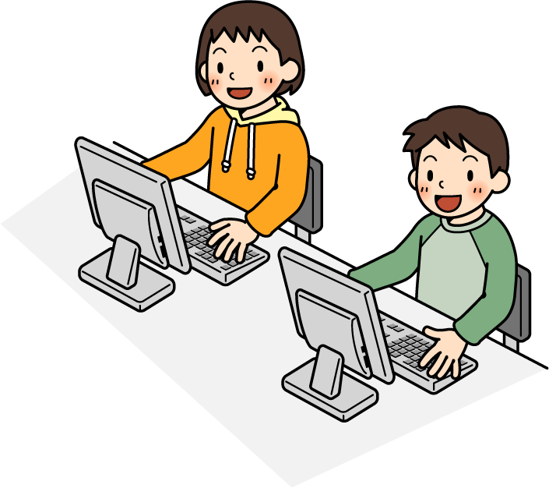
パソコンで情報をさがそう！
インターネットでの
「けんさく」の方法

Slide 2

１．なにを調べたいのか
自分の「テーマ」を考える
パソコンを開く前に…
「米作りのこと」
を知りたいな

Slide 3
じぶんらしいテーマを考える
日本で多いのは？
１年のながれは？
世界では？
田植え
山口では？
いねかり
とくちょうは？
しゅるい
コシヒカリ
作り方
農家のくらしは？
大変なこと？
あきたこまち
米
工夫は？
いちばん古いお米の種類は？
歴史
いつから？
米づくりの道具
むかしの道具
どこから？
今とのちがい

Slide 4
キーワードを考える
「米作りの１年の流れ」
を知りたいな
・米作り ・流れ ・１年
・お米 ・こめ ・コメ
・田植え ・いねかり ・時期
…など

Slide 5
キーワードを考える
◎テーマがくわしく
なったね！
◎見つけたキーワードは
メモしよう！
・米作り ・流れ ・１年
・お米 ・こめ ・コメ
・田植え ・いねかり ・時期

Slide 6


パソコンを開いて
インターネットにつなごう！

Slide 7
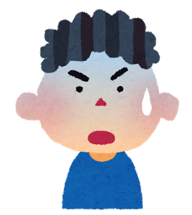
でも、インターネットって…
どこと
つながって
いるの？？

Slide 8
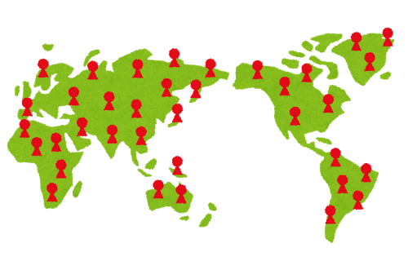

世界中の人と
つながっています！
世界中のホームページを
見ることができる。

Slide 9
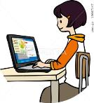
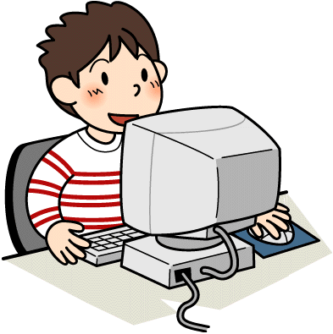


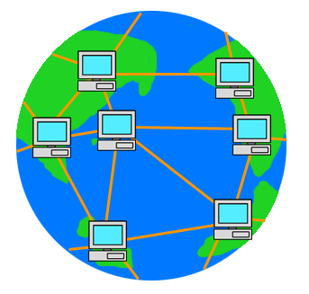

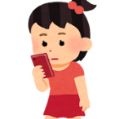
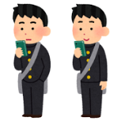
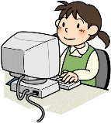



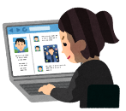
つながっている人は 全員いい人？？

Slide 10

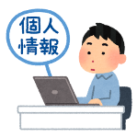





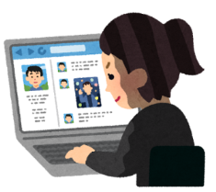
パソコン・タブレット
スマホ・けいたい
ゲーム
知らない人と
つながるつもりは
なくても…

Slide 11

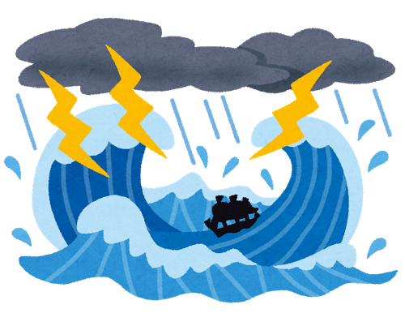
自分が気をつけないと
自分を守れない世界
かなり気をつけて
つかわないと…！

Slide 12
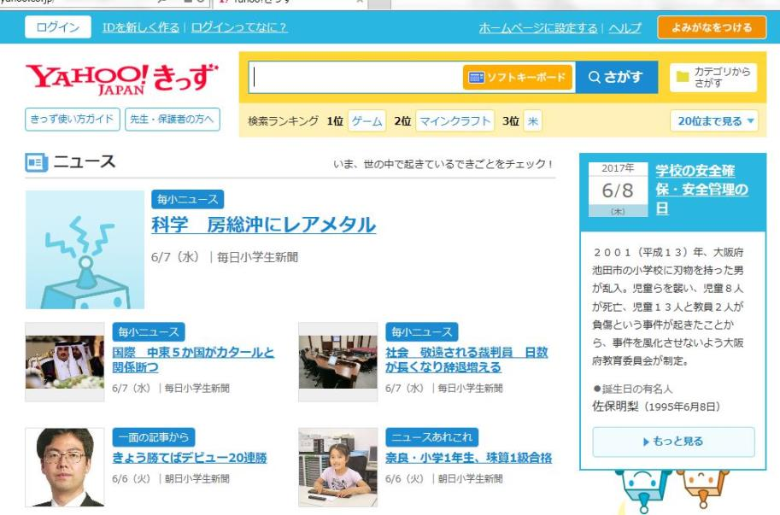
インターネットにつなごう！

Slide 13

「キーワード」けんさく
けんさくまど
（検索窓）
ここに
キーワードを
入れるんだね！

Slide 14

キーワードけんさくのコツ
米づくり １年
「米作り」+「くうはく」+「１年」
★キーワードは
２つ～３つぐらい！

Slide 15
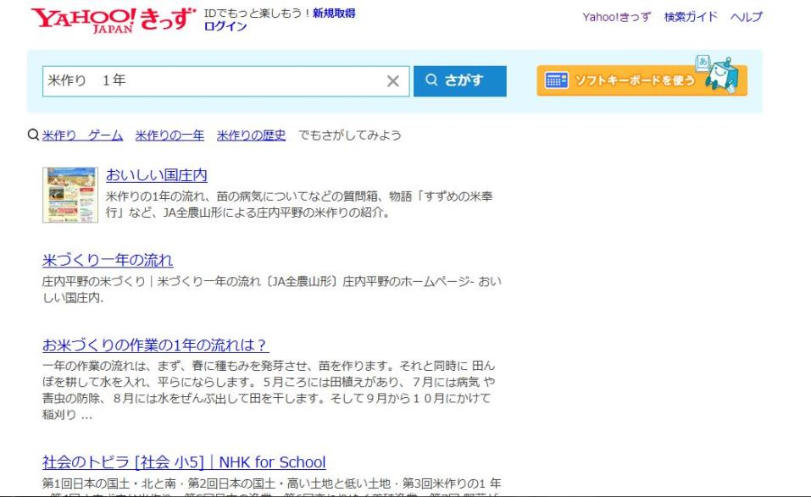
けんさくされたら…
ホームページ
せつめい

Slide 16
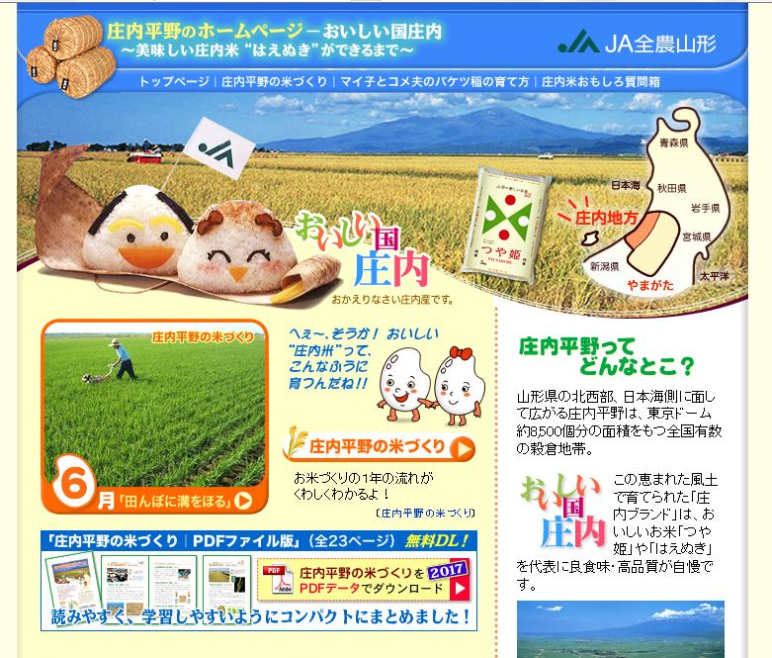
だれの
ホームページ？
もっと調べ
られるかな？
なんのページかな？
くわしく書いてあるかな？

Slide 17
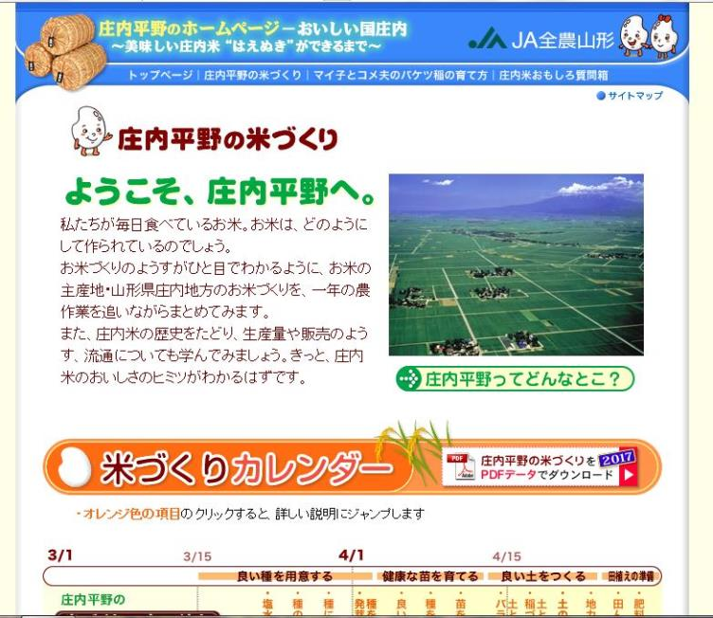

これはよさそう！！

Slide 18
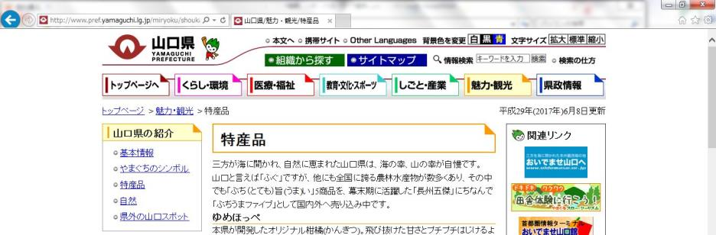
大事なところだけ
メモを取ろう！
「もどる」ボタン

Slide 19


もどったら…
次はこれを
見てみよう！

Slide 20
最初にもどって、また「けんさく」
米作り 山口
「米作り」+「くうはく」+「山口」
キーワードを
工夫してみよう！

Slide 21
１．言葉を言いかえる
山口（漢字）→やまぐち（ひらがな）
２．新しいキーワードを使おう！
ちょうどいいホームページが出ない時
ホームページは
しっかりよく見る！
よく読む！

Slide 22

より正かくなじょうほうをさがそう！
同じことの説明なのに数字がちがっている…。
何が正しいのかわからなくなっちゃった！

Slide 23
ポイントはここ！
国・都道府県・市町村などのホームページには、正かくなじょうほうがのっている。
調べたいことが細かく決まっているときは、せん門の会社や団体のホームページを見てみる。
「いつ」書かれた記事なのか、「いつ」集計した統計なのかを確認する。

Slide 24

ぜ～んぶ大事なことみたい…
ぜ～んぶ丸写しして書いちゃっていいかしら？
気持ち良く提出できるかな？…

Slide 25
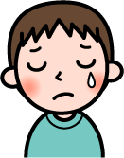


ぼくが書いたものを丸写しじゃないか！
わたしが調べたんだよ！
まずは、要点をメモしよう！

Slide 26
ポイントはここ！
「メモ」なので、かじょう書きで十分！
調べながら、ぎ問や感想も書いておくと次に調べる時のヒントになる。
ちょさく権に気を付ける！
書いた（描いた）人・作った人の権利を守る。
「書名」「ちょ者名」「発行元」「出版年」・発信元（ＵＲＬ）や調べた日時、写真をとった人の名前。
他の人が書いた文章を本から書きぬきしたり、図や写真をのせるときは、だれが書いた（調べた）か・どこにのっていたかを記入する。
例：○月○日インターネットより引用【ホームページの名前】 【本・作者名】参照
Notes:
※参考にした「書名」「著者名」「発行元」「出版年」を書く。見学や調査ちょうさをした施設名を書く。インタビューした人の名前、インターネット情報の発信元（ＵＲＬ）や調べた日時、写真を撮とった人の名前を記入する。
他の人が書いた文章を本から書きぬきしたり、図や写真をのせるときは、だれが書いた（調べた）か・どこにのっていたかを記入する。

Slide 27

調べたじょうほうから自分はどう考えたか、自分の意見を書くことが大切！
調べたものをどうしたらいいの？

Slide 28

★何をみんなに一番伝えたいのか考えましょう。
★調べて発見したこと、学んだことをまとめます。
※調べた結果をならべるだけではありません。
その時大事なのは、
・し料に書いてあったことなのか
・自分の考えたことなのか
わかるように書くことです。

